Slide 1
Введение
Backpropagation

Slide 2
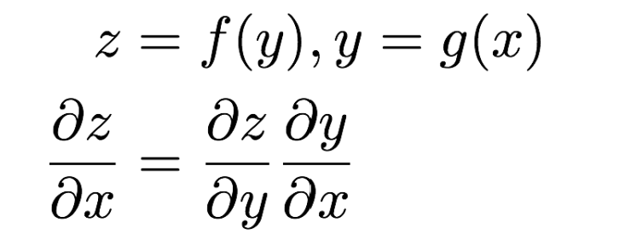
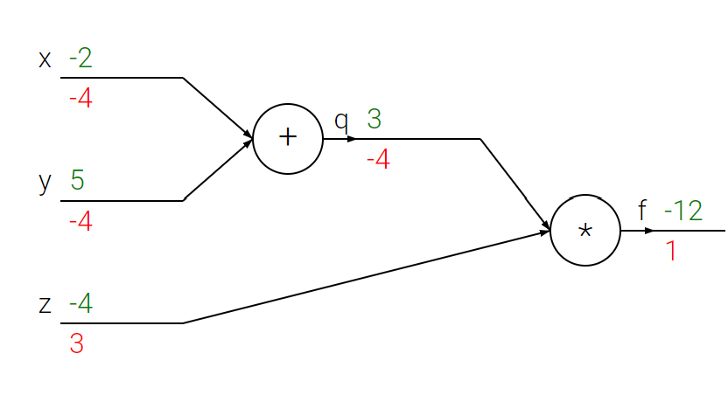
Используем правило вычисления градиента сложной функции
Если мы знаем вычислительный граф, то более «поздние» значения градиентов помогут вычислить более «ранние»!

Slide 3






Backprop

Slide 4
Backprop
Проход вперед – посчитать значение
Проход назад – посчитать градиент
И этот процесс локален!
Каждый узел в сети может посчитать:
1) свой выход
2) локальные градиенты

Slide 5
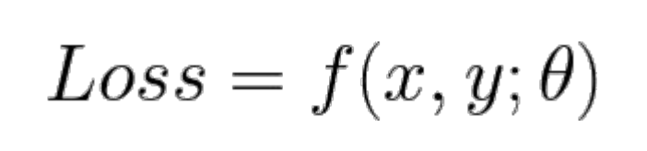
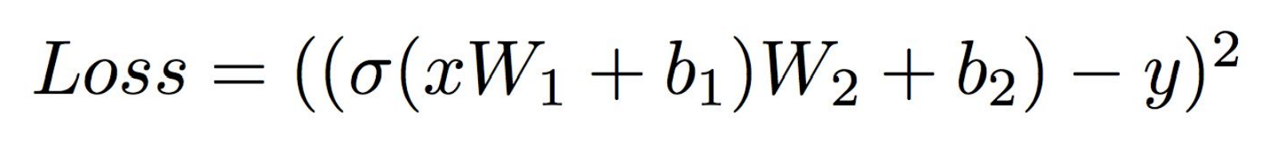
Что происходит при обучении
1. Определяем промежуточные функции
2. Считаем локальные градиенты
3. Добавляем ошибку, чтобы посчитатть полный градиент

Slide 6
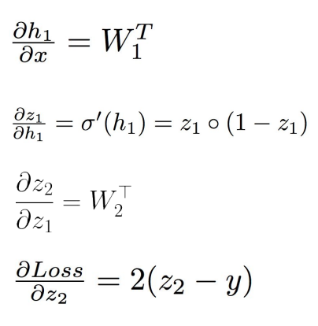
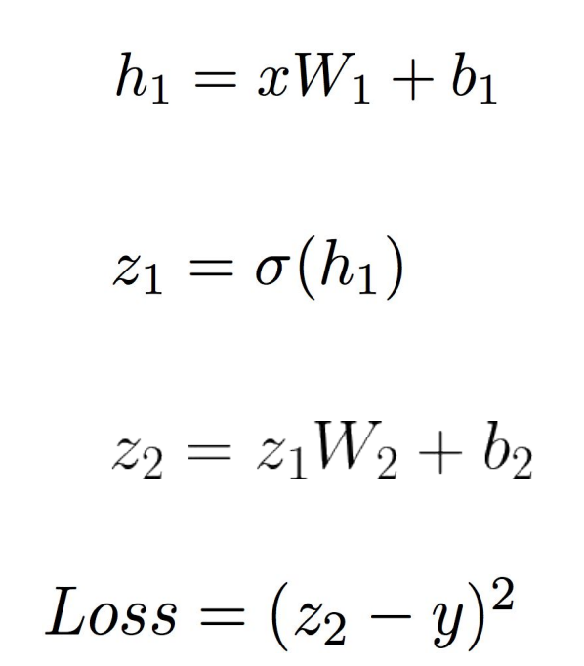

Slide 7
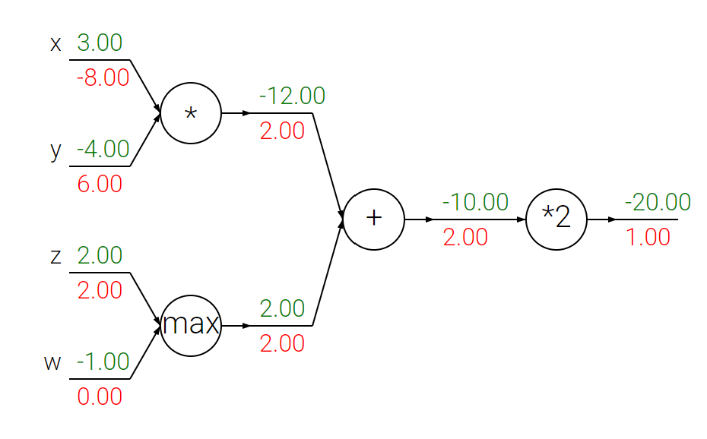
А что с backprop для типичных блоков?
Умножает вход на другой выход
Распределяет градиент по входам
Направляет градиент!

Slide 8
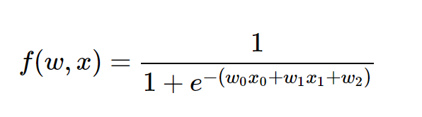
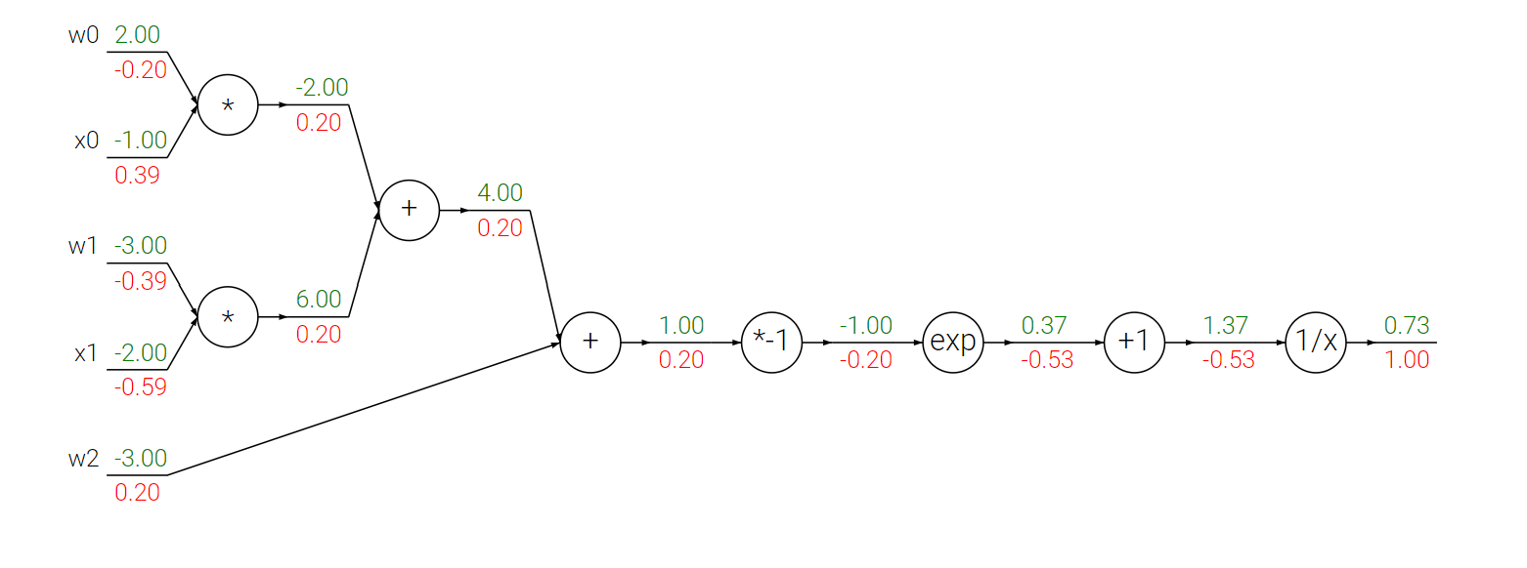
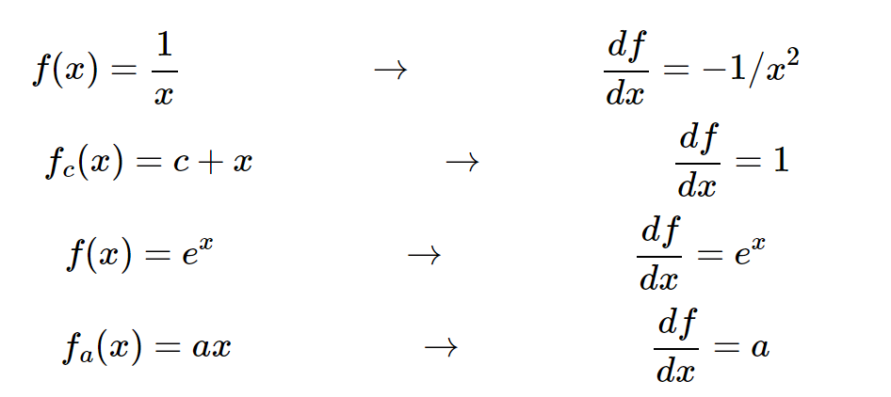
Сигмоида
Логистическая регрессия:
Градиенты:

Slide 9
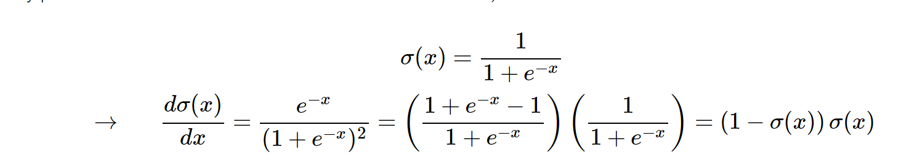
Градиент сигмоиды
Сигмоида от 1.0 – около 0.73
Тогда локальный градиент (1- 0.73) * 0.73 ~= 0.2

Slide 10
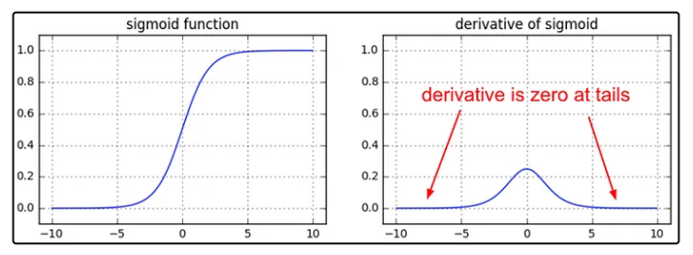
Сигмоида не так проста!
Если веса слишком большие, то значение сигмоиды будет около 1
Тогда градиент будет практически нулевым!
https://karpathy.medium.com/yes-you-should-understand-backprop-e2f06eab496b

Slide 11
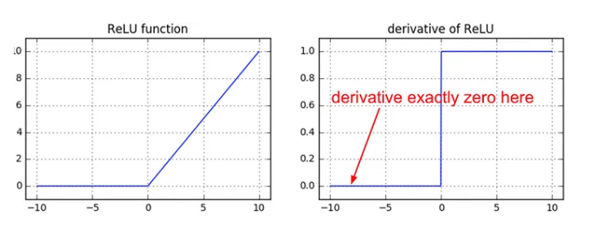
А ReLU?
Если в начале обучения вес попадет в область ниже нуля, то градиент для него всегда будет ноль
Это может возникнуть и при слишком аггресивном обучении

Slide 12
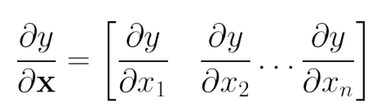
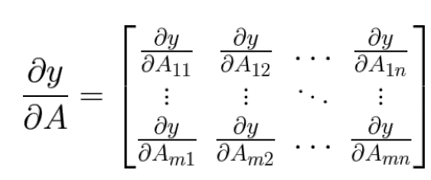
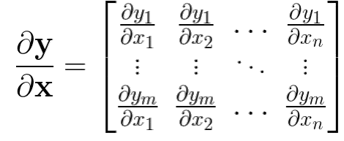
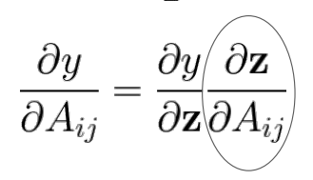
Скалярный выход, векторный вход
Векторный выход, векторный вход
Скалярный выход, матричный вход
Векторный выход ,матричный вход
J

Slide 13
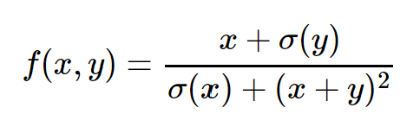
x = 3 # example values
y = -4
# forward pass
sigy = 1.0 / (1 + math.exp(-y)) # sigmoid in numerator #(1)
num = x + sigy # numerator #(2)
sigx = 1.0 / (1 + math.exp(-x)) # sigmoid in denominator #(3)
xpy = x + y #(4)
xpysqr = xpy**2 #(5)
den = sigx + xpysqr # denominator #(6)
invden = 1.0 / den #(7)
f = num * invden # done! #(8)

Slide 14
# backprop f = num * invden
dnum = invden # gradient on numerator #(8)
dinvden = num #(8)
# backprop invden = 1.0 / den
dden = (-1.0 / (den**2)) * dinvden #(7)
# backprop den = sigx + xpysqr
dsigx = (1) * dden #(6)
dxpysqr = (1) * dden #(6)
# backprop xpysqr = xpy**2
dxpy = (2 * xpy) * dxpysqr #(5)
# backprop xpy = x + y

Slide 15
dx = (1) * dxpy #(4)
dy = (1) * dxpy #(4)
# backprop sigx = 1.0 / (1 + math.exp(-x))
dx += ((1 - sigx) * sigx) * dsigx # Notice += !! See notes below #(3)
# backprop num = x + sigy
dx += (1) * dnum #(2)
dsigy = (1) * dnum #(2)
# backprop sigy = 1.0 / (1 + math.exp(-y))
dy += ((1 - sigy) * sigy) * dsigy #(1)
# done! phew

